Slide 1
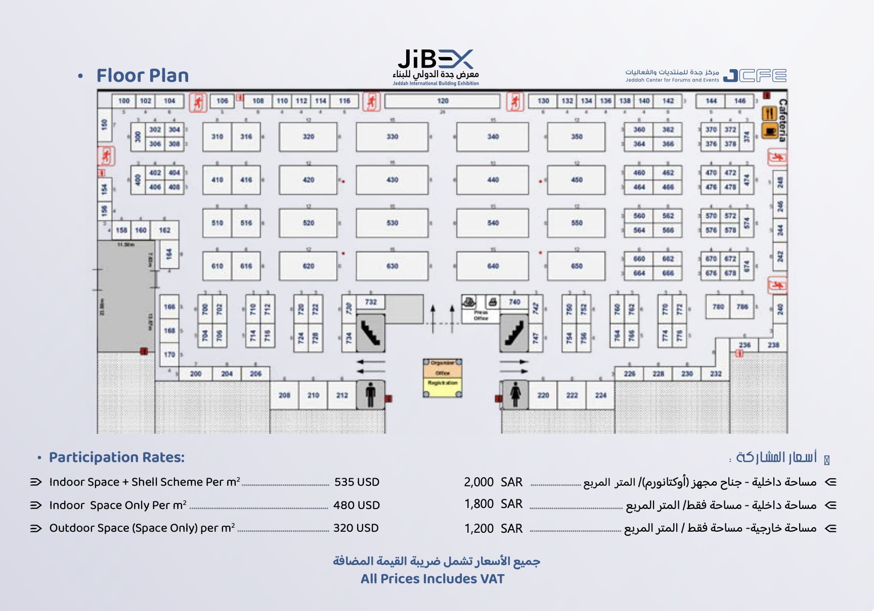

For French Pavillon
Vos contacts
Mr Naâmen Bouhamed + 33 671 90 92 08
Mme Marie-Pierre Hervy + 33 614.63.38.42
France Représentative

